Slide 1


Slide 2
Gde staviti JS kod?
Unutar html dokumenta, između <script></script> tagova.
Proizvoljan broj tagova bilo gde u dokumentu, mada se preporučuje pre zatvorenog body taga.
Može u posebnom fajlu sa ekstenzijom .js, a onda se u html kodu uključuje sa:
<script src="myScript.js"></script>

Slide 3
Ispis u JS
window.alert() – ispis poruke u alert boxu
document.write() – ispis celog dokumenta
console.log() – ispis poruke u konzoli browsera
innerHTML – menjanje sadržaja nekog HTML taga

Slide 4
Komande u JS
Jedna JS komanda je jedna instrukcija programa koju izvršava browser.
Komande se izvršavaju red po red, u redosledu u kojem su napisane.
Posle svake komande nije potrebno stavljati ; ali se izuzetno preporučuje!!!
Ako je više komandi u jednom redu, ; je obavezna da razdvoji komande!

Slide 5
JS Vrednosti
Postoje fiksne vrednosti (literali) i promenljive (varijabilne) vrednosti.
Literali mogu biti:
Brojevi, i to:
Celi,
Decimalni;
Stringovi, koji mogu biti između jednostrukih ili dvostrukih navodnika,
Logičke vrednosti: true ili false.

Slide 6

JS Promenljive
Promenljive služe za pamćenje vrednosti podataka.
U promenljive se mogu upisivati vrednosti i iz njih se mogu čitati vrednosti.

Slide 7
JS Promenljive
Promenljiva mora da se deklariše pre upotrebe.
Za deklaraciju promenljive koristi se ključna reč var ili let.
Za dodeljivanje vrednosti promenljive koristi se znak jednakosti =.
Primer:
let x = 3;
U daljem programu, za pristupanje vrednosti promenljive ne koristi se ključna reč var ili let.

Slide 8
JS Konstante
Promenljive kojima se ne može promeniti vrednost jednom kada im se zada.
Za deklaraciju promenljive koristi se ključna reč const.
Primer:
const x = -9;

Slide 9
JS Primitivni tipovi podataka
Number | 6, 100, -9, 3.1415
String | ‘hello world!’, “Pera Peric”
Boolean | true / false
Null | Promenljiva nema vrednost
Undefined | Promenljivoj još nije definisana vrednost

Slide 10
JS Promenljive primeri
let carName1 = "Volvo XC60"; // Using double quotes let carName2 = 'Volvo XC60'; // Using single quotes
let answer1 = "It's alright";
// Single quote inside double quotes let answer2 = "He is called 'Johnny'";
// Single quotes inside double quotes let answer3 = 'He is called "Johnny"';
// Double quotes inside single quotes
let test1 = true; // logical value true
let test2 = false; // logical value false

Slide 11
JS null i undefined
let age; console.log(age, age + 3); // undefined, NaN
let age = null; console.log(age, age + 3); // null, 3

Slide 12
JS Stringovi
let email = ‘peraperic@xyz.com’;
// stringovna promenljiva
let firstName = ‘Pera’; let lastName = ‘Peric’; let fullName = firstName + lastName; // konkatenacija
console.log(fullName.length); // duzina stringa

Slide 13
JS Brojevna artimetika
Standardne aritmetičke operacije +, -, *, /:
let x = 5;
let y = 2;
let z = x + y;
Menjanje vrednosti promenljive +=, -=, *=, /=, ++, --:
x *= 5;
x++;
Ostatak pri deljenju %:
z = x % y;
Stepenovanje **:
let z = x ** 2;

Slide 14
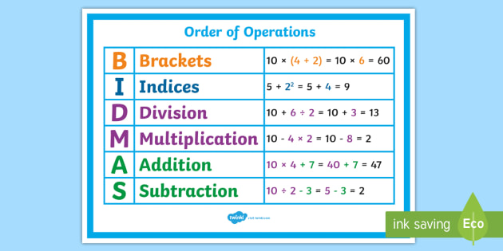
JS Redosled operacija

Slide 15
JS Artimetika – različiti tipovi podataka
let x = 16 + "Volvo";
let y = "16" + "Volvo";
let z = 16 + 4 + "Volvo";
let t = "Volvo" + 16 + 4;
let p = 5 / “hello”;

